Slide 1
Herramienta para la prescripción de nutrientes en parcelas agrícolas en CyL a partir del proyecto FAST
David A. Nafría nafgarda@itacyl.es

Slide 2
FERTILICALC+FAST+SATIVUM
FERTILICALC
F. Villalobos
(versión Python GPL)
SATIVUM
FAST (CyL+Andalucía)
DATOS DE SUELOS
PARCELARIO
ID USUARIO EXTERNO Y DESCARGA DE PAC
API DE NECESIDADES NUTRICIONALES ABIERTA
API DE NECESIDADES NUTRICIONALES
(Servicio web Djando)
COPIA
MODULO DE SELECCIÓN DE FERTILIZANTE EN PARCELA (PLANES DE NUTRIENTES)
Actualizaciones del algoritmo (
barbecho) y parámetros de cultivos
Planes de nutrientes agrupados

Slide 3
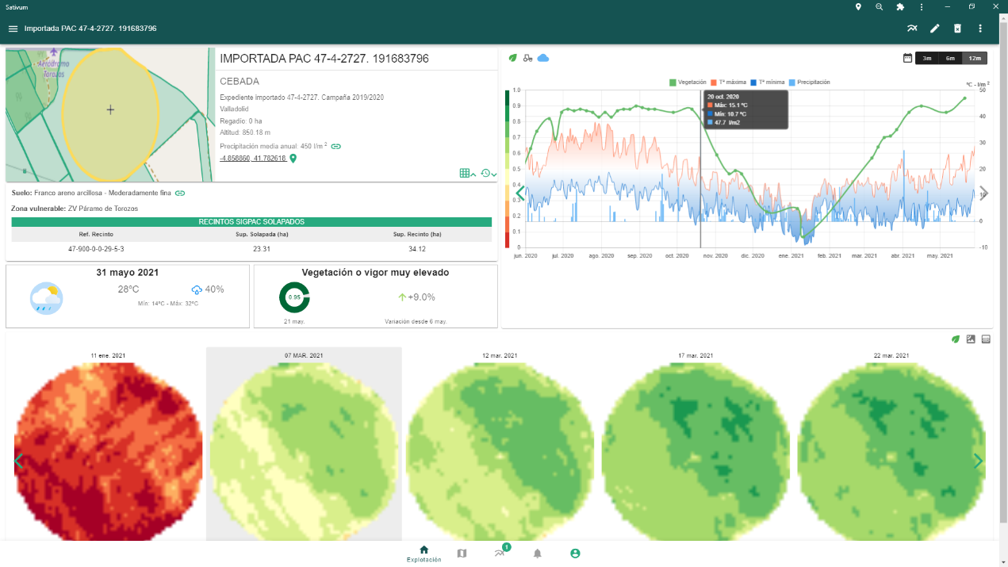
https://www.sativum.es/

Slide 4
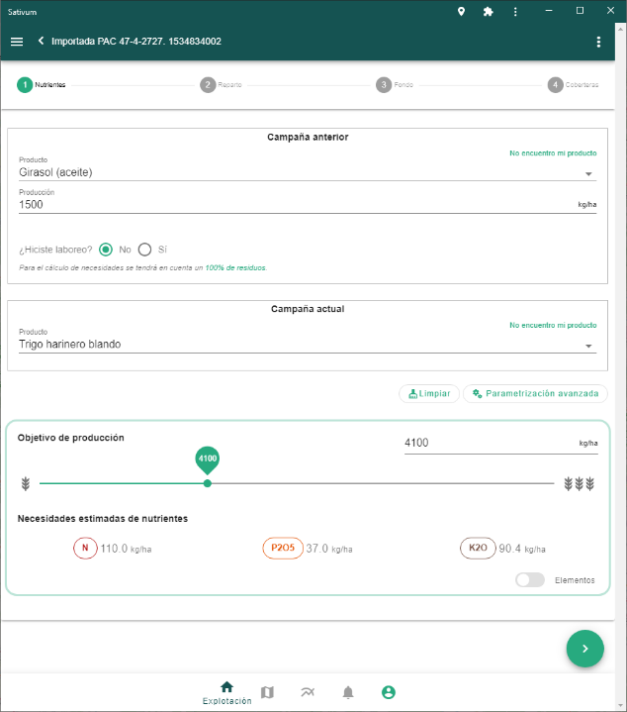
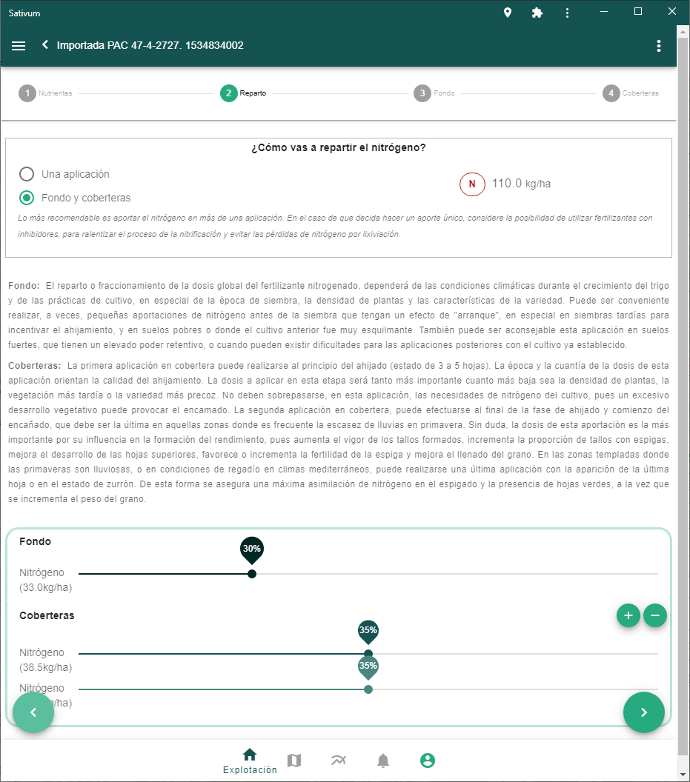

Slide 5
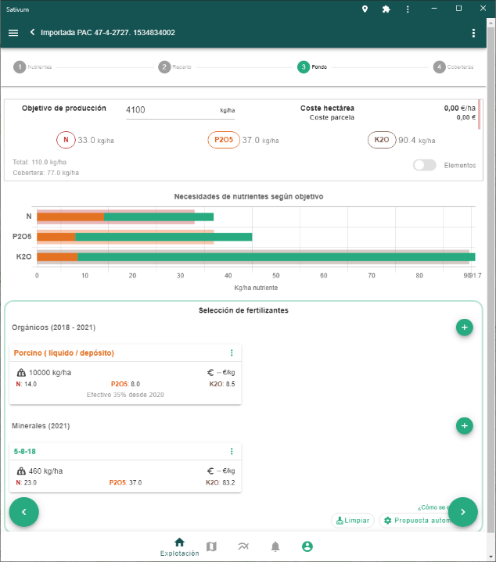
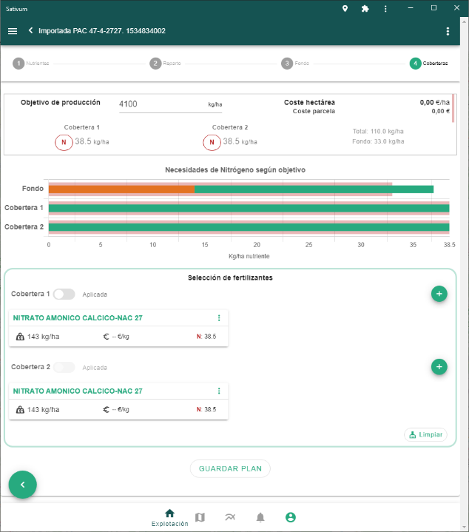

Slide 6
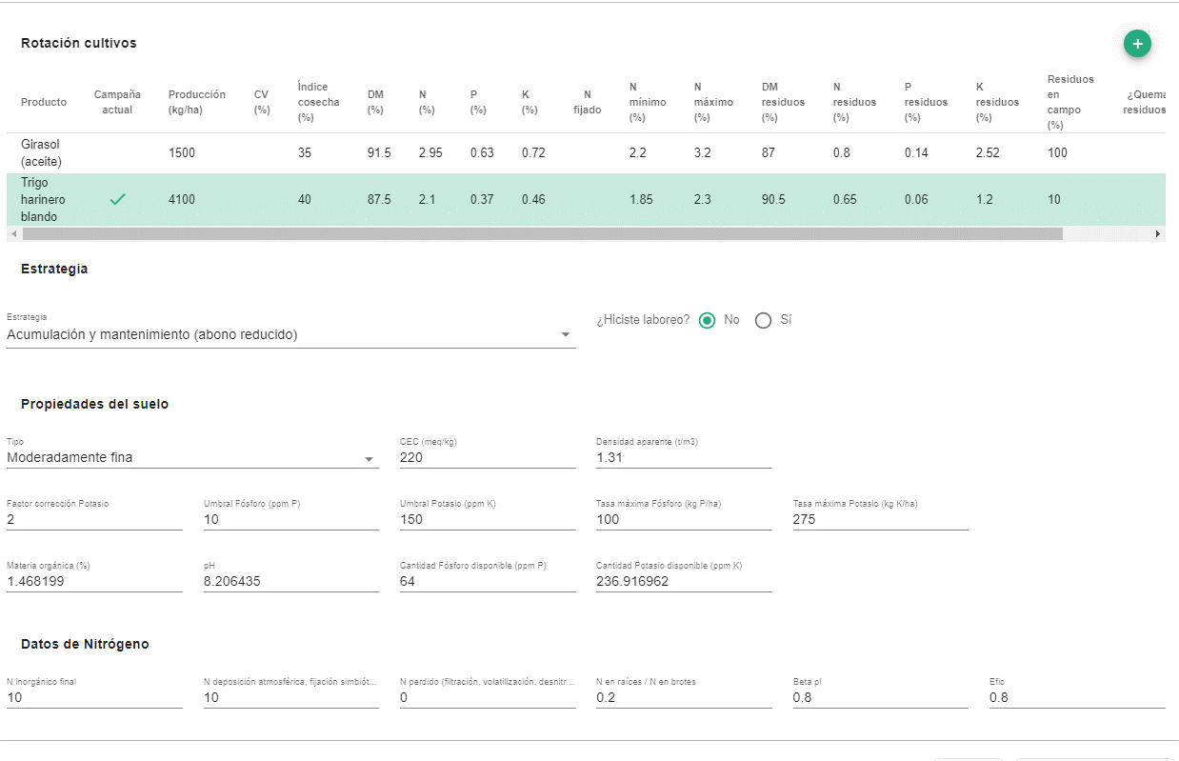
Parametrización

Slide 7
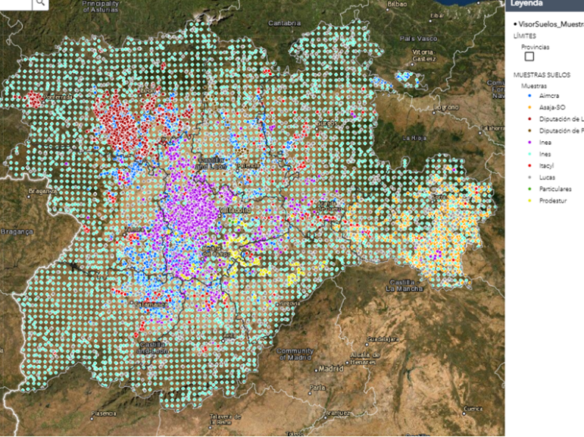
Base de datos de los Suelos de CyL
Recopilación de datos desde 2011
Colaboradores externos: OPA, laboratorios, diputaciones, BD nacionales/ europeas (INES, LUCAS,..)
20.414 puntos georreferenciados con datos Textura, MO, pH, P, K
http://suelos.itacyl.es
Notes:
Now, we move from information collected from the space to the information collected on the field.
In 2011, we statarted the soil Project. This Project is aimed at gathering and organazing all the information of the soil in the Region. Its main output the soil properties database. This database stores the information of more than 20K soil georeferenced soil samples. To get all these data we made agreements with several entities such as profesional org., advisory services and other public entities. The properties that are stored in this geo-referenced database mainly is :,,,

Slide 8
Conclusiones
Copia del API de Fertilicalc (FAST) funcionando y operativa en CyL
Fundamentado en balances de masas de NPK sin asumir mineralización neta de la materia orgánica (sin variación del % de MO del suelo).
Sistema de selección y propuesta automática de fertilizante desarrollado en SATIVUM muy simple en solo 4 pasos.
Actualización de la parametrización de cultivos y algoritmos de prescripción como tarea continua
Datos de suelo son complementarios/deseables, sobre todo si son locales

